Slide 1
Avtomatska transkripcija klavirske glasbe s konvolucijskimi nevronskimi mrežami
Domen Mohorčič
Mentor: prof. dr. Igor Kononenko
Somentor: doc. dr. Matevž Pesek
Ljubljana, 8.9.2021

Slide 2
Vsebina
Avtomatska transkripcija glasbe
Motivacija in cilji
Podatki
Obdelava podatkov
Arhitekture konvolucijskih nevronskih mrež
Rezultati
Zaključek in nadaljnje delo
Ljubljana, 8.9.2021

Slide 3
Kaj je avtomatska transkripcija glasbe?
Zapis notnega zapisa glasbe iz posnetka
Uporaba:
pomoč pri transkripciji ali samodejna transkripcija,
digitalizacija obsežnih glasbenih arhivov in
zapis ljudske ali improvizirane glasbe.
Ljubljana, 8.9.2021

Slide 4
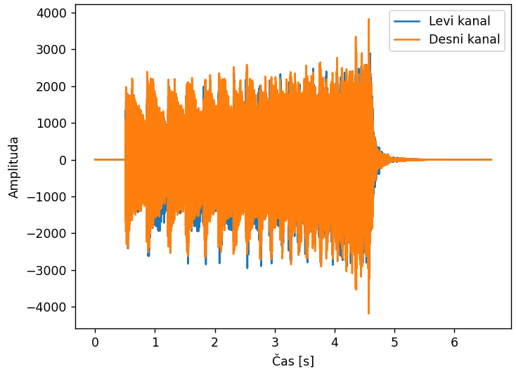
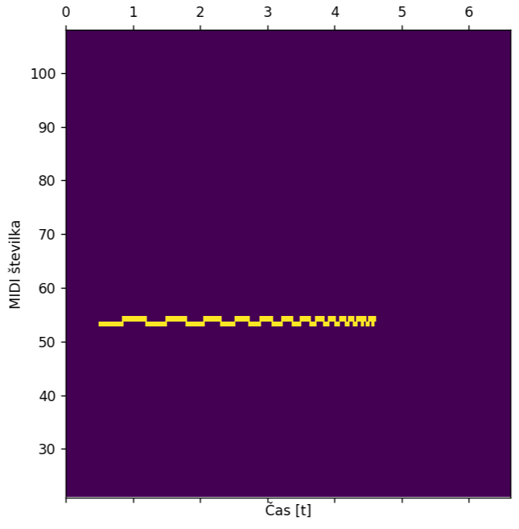
Od glasbenega posnetka … … do okvirnega notnega zapisa
Ljubljana, 8.9.2021

Slide 5
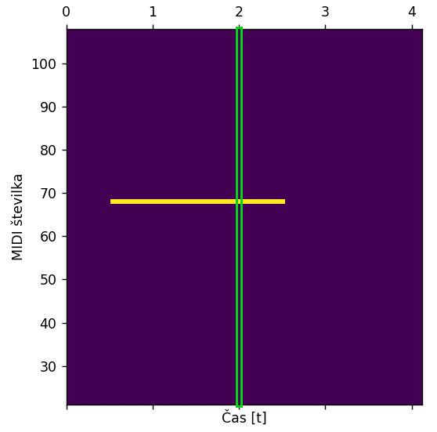
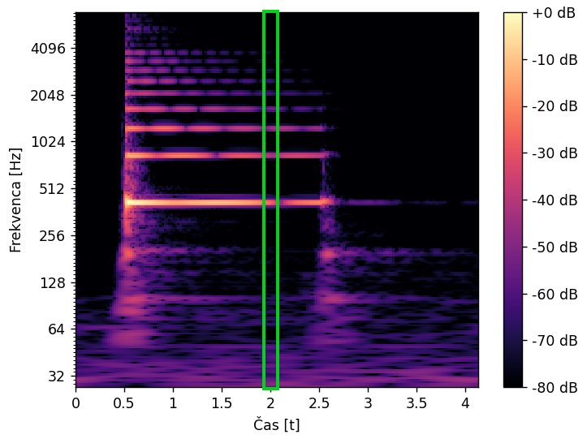
Okvirna transkripcija glasbe
Ljubljana, 8.9.2021

Slide 6
Motivacija in cilji
Obstajajo veliki in kompleksni uspešni modeli. Kaj pa enostavni?
Cilj: raziskati, kako velikost in arhitektura vplivata na uspešnost transkripcije.
Ljubljana, 8.9.2021

Slide 7
Podatkovna zbirka MAPS
Zbirka anotiranih klavirskih posnetkov
Trije virtualni in en resnični klavir, posneti v različnih pogojih
Vsebina:
posamezni toni, akordi in
posnetki klasične glasbe.
Ljubljana, 8.9.2021

Slide 8
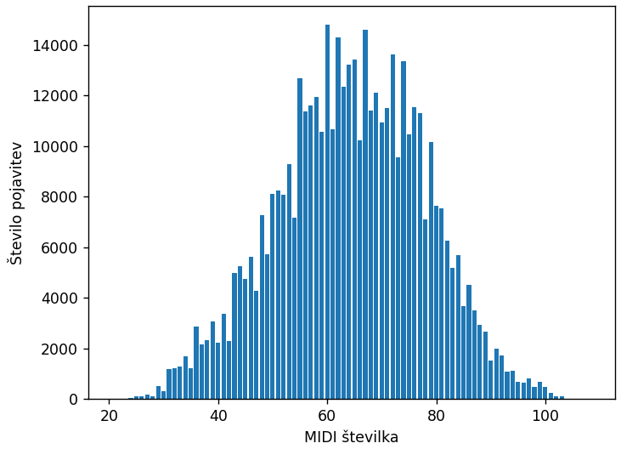
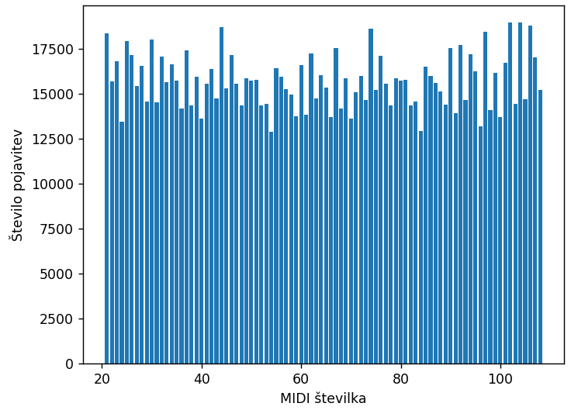
Obdelava podatkov - transpozicija
Povečanje zastopanosti not med učnimi skladbami
Prej Potem
Ljubljana, 8.9.2021

Slide 9
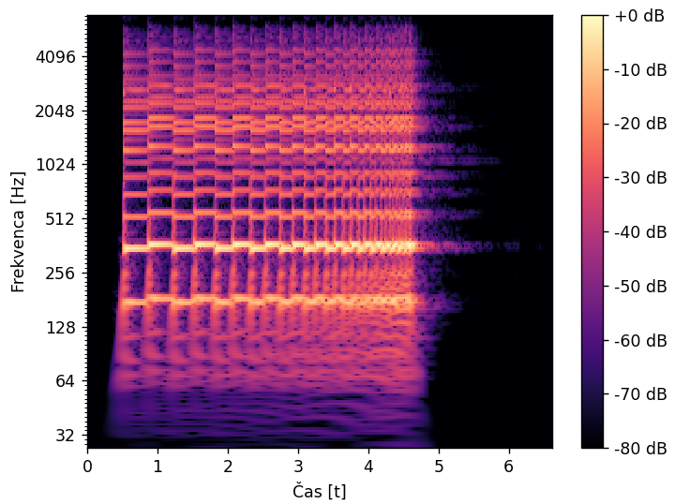
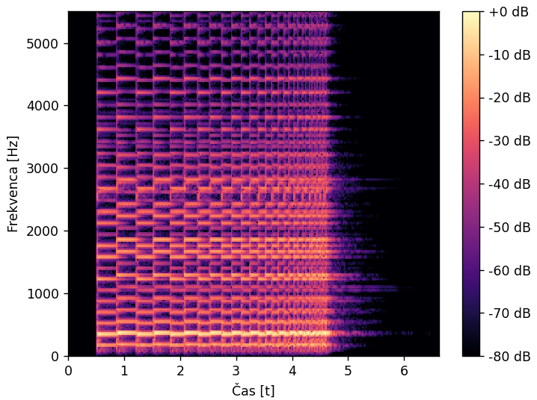
Obdelava podatkov - spektrogrami
Vizualna predstavitev frekvenčnega prostora skozi čas
CQT spektrogram STFT spektrogram
Ljubljana, 8.9.2021

Slide 10
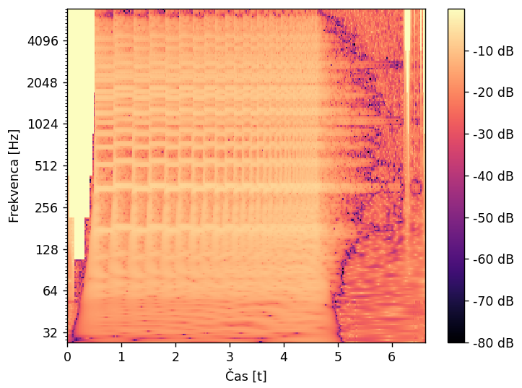
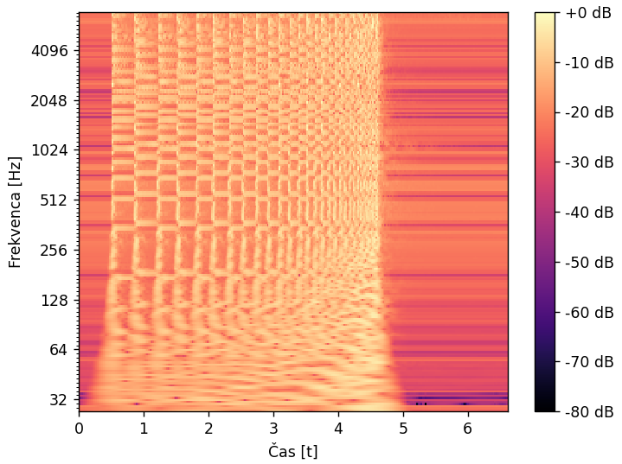
Obdelava podatkov - normalizacija
Logaritemska kompresija Standardizacija
Ljubljana, 8.9.2021

Slide 11
Konvolucijske nevronske mreže
4 arhitekture: A, B, C in D
Vsaka ima 3-4 modele z različnim številom filtrov/nevronov
 | 1 konvolucijska plast | 2 konvolucijski plasti
0 navadnih plasti | A | B
1 navadna plast | C | D
Ljubljana, 8.9.2021

Slide 12
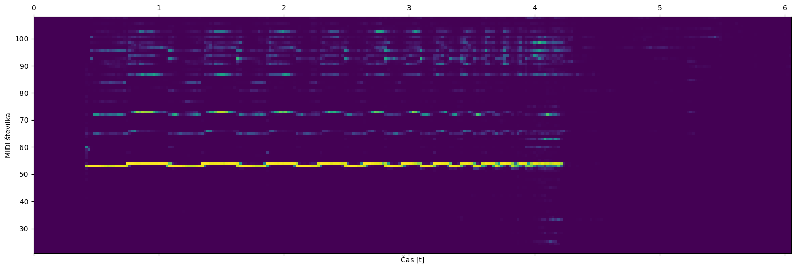
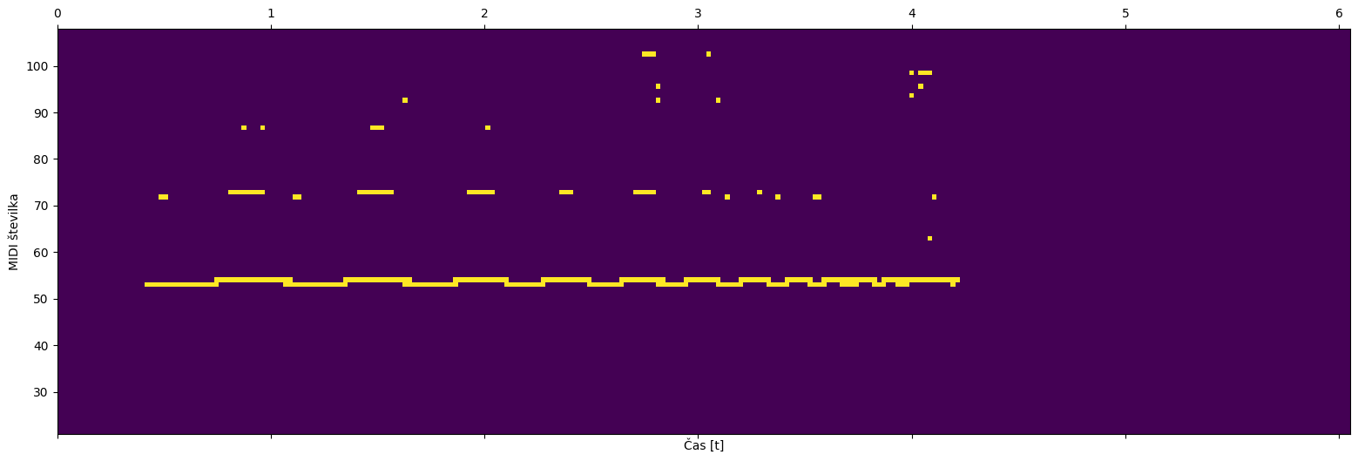
Konvolucijske nevronske mreže - izhod
Ljubljana, 8.9.2021

Slide 13
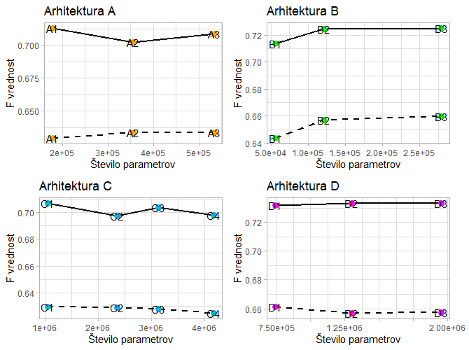
Rezultati – F vrednost
Ljubljana, 8.9.2021

Slide 14
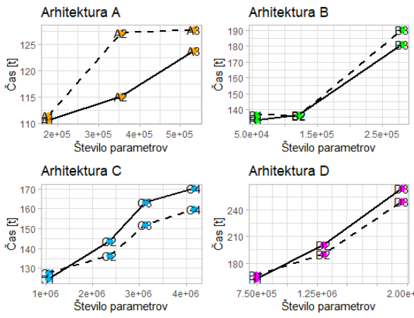
Rezultati - čas enega prehoda
Ljubljana, 8.9.2021

Slide 15
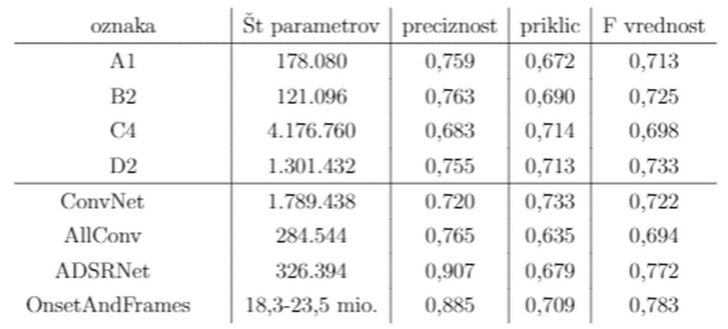
Rezultati - primerjava z drugimi modeli
Ljubljana, 8.9.2021

Slide 16
Zaključek in nadaljnje delo
Konvolucijske plasti pozitivno vplivajo na uspešnost transkripcije
Število parametrov ni povezano z uspešnostjo
Nadaljnje delo:
večje število konvolucijskih plasti,
več variacij iste arhitekture in
dodatek detektorja za začetke not.
Ljubljana, 8.9.2021

Slide 17
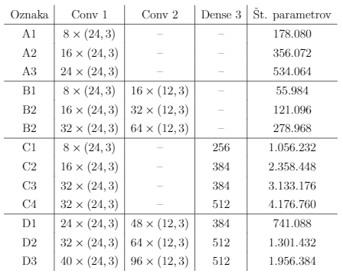
Tabela zgradb arhitektur
Ljubljana, 8.9.2021

Slide 18
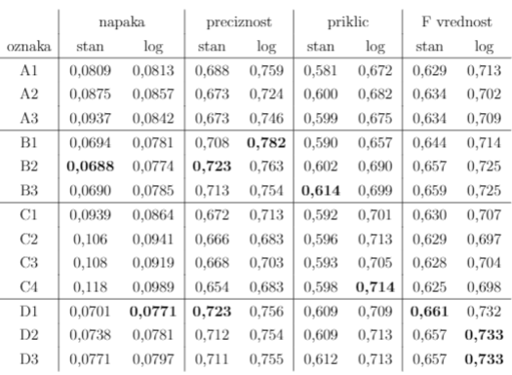
Tabela rezultatov
Ljubljana, 8.9.2021

Slide 19
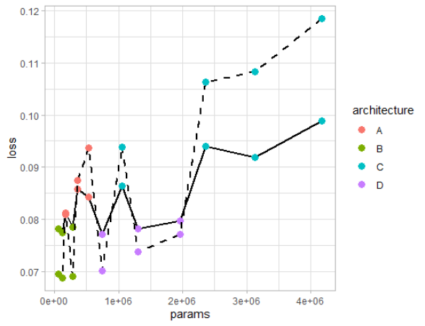
Graf izgube modelov
Ljubljana, 8.9.2021

Slide 20
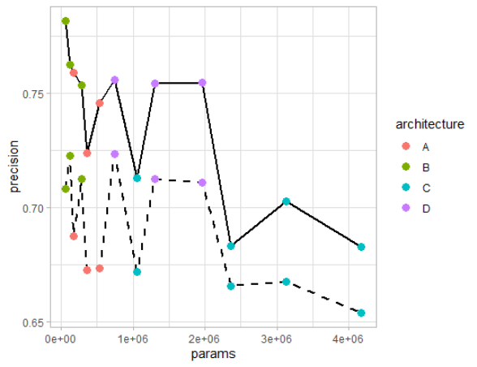
Graf preciznosti modelov
Ljubljana, 8.9.2021

Slide 21
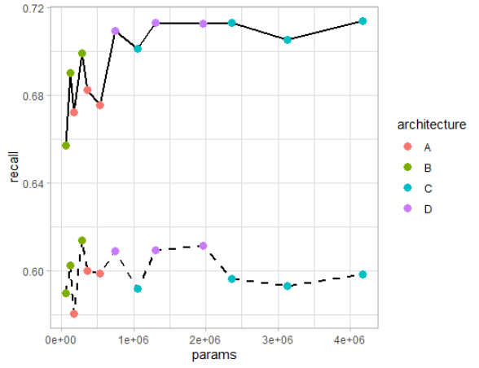
Graf priklica modelov
Ljubljana, 8.9.2021

Slide 22
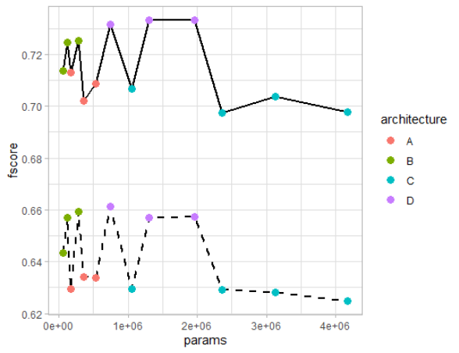
Graf F vrednosti modelov
Ljubljana, 8.9.2021

Slide 23
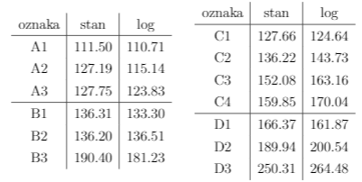
Tabela časov treniranja
Ljubljana, 8.9.2021

Slide 24
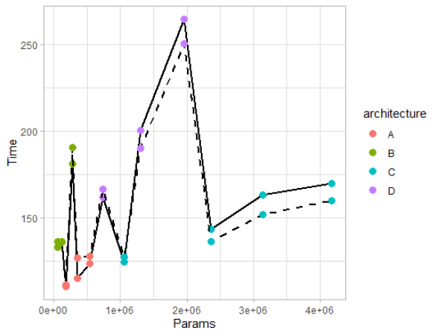
Graf časov treniranja
Ljubljana, 8.9.2021

